Slide 1
Universitas AMIKOM Yogyakarta
PEMROGRAMAN
Version Control Menggunakan Git
Kamarudin, M.Kom
http://coding4ever.net/
https://github.com/rudi-krsoftware/open-retail

Slide 2
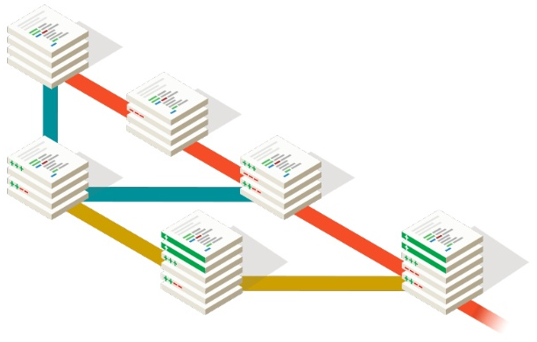
Apa itu Version Control?
Version control adalah sebuah sistem/aplikasi yang dapat mencatat semua riwayat perubahan yang terjadi pada file atau folder.

Slide 3
Manfaat Version Control
Mencatat isi perubahan dan pelaku perubahan.
Melihat riwayat perubahan kode, dari pertama dibuat sampai kondisi terakhir saat ini.
Menyediakan fungsi undo, yaitu dapat mengembalikan kondisi kode program ke periode yang diinginkan.
Memungkinkan pengembangan kode secara paralel (kolaborasi)
Bisa juga difungsikan sebagai media backup untuk kode program.

Slide 4
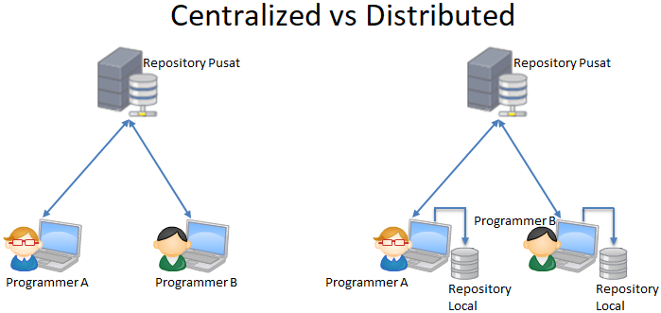



Jenis-jenis Version Control
push
commit
update
commit
pull
Repository - Database yang menyimpan riwayat perubahan file atau folder
Notes:
BitKeeper

Slide 5
Istilah-istilah Git
Repository - database yang menyimpan riwayat perubahan file atau folder.
Local Repository - repository yang ada di pc/laptop developer.
Remote Repository - repository yang ada di server. Ex: github
Staging area – Sebuah tempat di memory yang berisi informasi file atau folder dari working folder yang sudah siap untuk di commit.
Commit - menyimpan perubahan file atau folder ke local repository.
Push - menguplod perubahan dari local ke remote repository
Clone - mengopy remote repository.
Pull - mengambil perubahan terbaru di remote repository, kemudian di merge ke repository local.
Branch – Atau cabang, mirip dengan sebuah folder yang ada di dalam repository. Branch default adalah master.

Slide 6
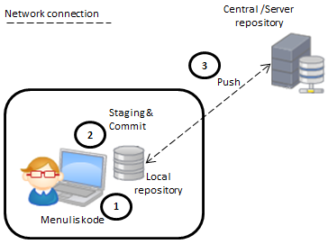

Git Workflow
Git Workflow jika bekerja sendiri

Slide 7
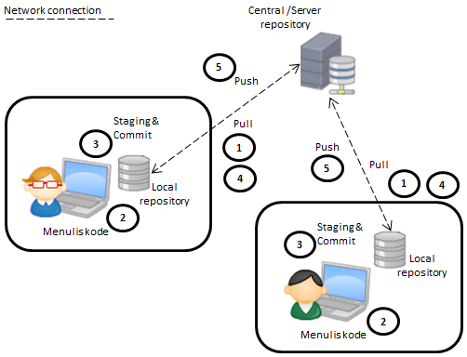
Git Workflow (Lanjutan)
Git Workflow jika bekerja di dalam tim

Slide 8
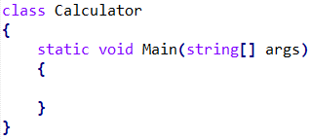
Contoh Kasus
Tugas 1: Membuat struktur kode aplikasi calculator
Notes:
github.com, gitlab.com, bitbucket.org

Slide 9
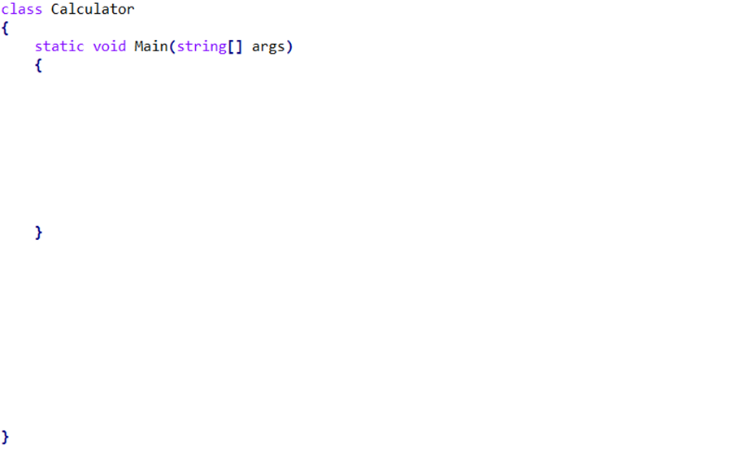
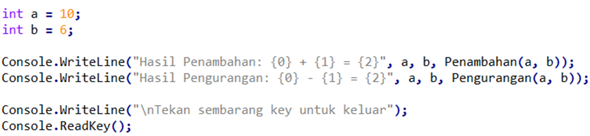


Contoh Kasus (Lanjutan)
Tugas 4: Melengkapi fungsi Main
Tugas 2: Menambahkan fungsi Penambahan
Tugas 3: Menambahkan fungsi Pengurangan
Notes:
github.com, gitlab.com, bitbucket.org

Slide 10

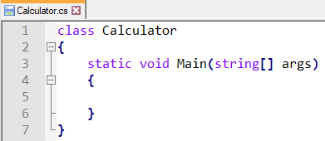
Persiapan Latihan Git
Mempersiapkan direktori kerja (working folder)
Buat file baru dengan nama Calculator.cs di folder Calculator kemudian lengkapi kodenya seperti berikut:
Anda bisa menggunakan Notepad++ untuk membuat file tersebut.
Notes:
github.com, gitlab.com, bitbucket.org

Slide 11
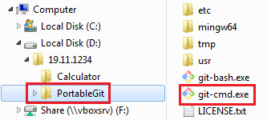


Persiapan Latihan Git (Lanjutan)
Mempersiapkan software git
Ekstrak file PortableGit.exe
Kemudian klik ganda file git-cmd.exe
Kemudian pindah ke direktori kerja, dengan menggunakan perintah cd (change directory)
Notes:
github.com, gitlab.com, bitbucket.org

Slide 12
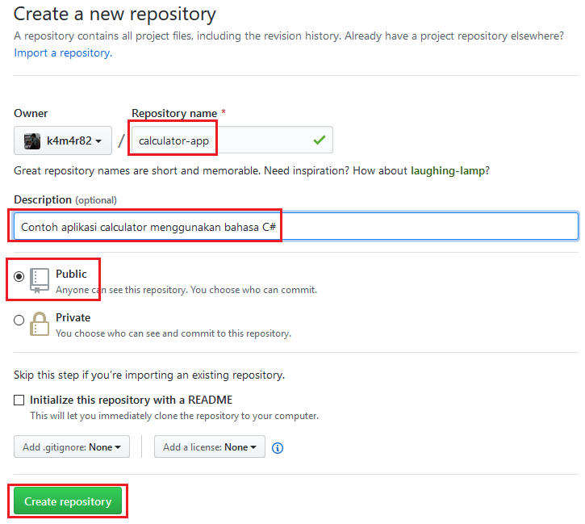
Persiapan Latihan Git (Lanjutan)
Membuat repository public (github.com)
Notes:
github.com, gitlab.com, bitbucket.org

Slide 13
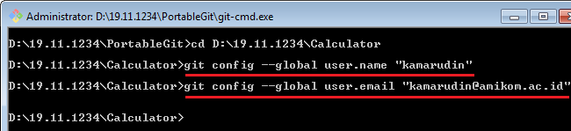
Dasar-dasar Perintah Git
Git Config
Konfigurasi awal sebelum menggunakan Git adalah mengeset informasi nama dan email.
git config --global user.name "kamarudin"
git config --global user.email "kamarudin@amikom.ac.id"
Contoh:

Slide 14
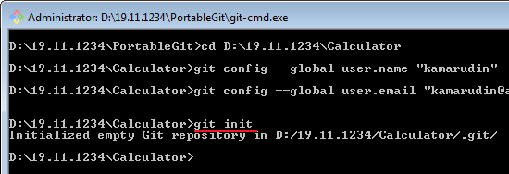
Dasar-dasar Perintah Git (Lanjutan)
Membuat repository baru
Untuk mulai bekerja, kita harus memiliki repository dulu. Repository adalah database yang menyimpan riwayat perubahan file atau folder.
git init
Contoh:

Slide 15
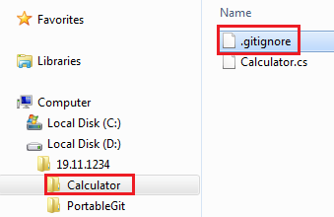
Dasar-dasar Perintah Git (Lanjutan)
Membuat ignore file
Dalam mengerjakan project, ada file-file yang ada di folder kerja, tapi tidak kita masukkan ke repository. Misalnya file hasil kompilasi, setting IDE, dan sebagainya. File dan folder hasil generate ini biasanya kita daftarkan di ignore list, supaya tidak ikut tercommit ke repository.
Untuk nama filenya adalah .gitignore

Slide 16
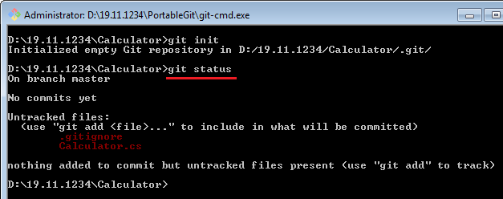
Dasar-dasar Perintah Git (Lanjutan)
Melihat status working folder
Untuk melihat status perubahan file atau folder, mana yang masih di working folder dan mana yang sudah di staging.
git status
Contoh:

Slide 17
Dasar-dasar Perintah Git (Lanjutan)
Menambahkan perubahan ke staging area
git add .
git add <nama file 1> <nama file 2> <nama file n>
Menghapus perubahan dari staging area
git reset
git reset <nama file>
Menyimpan perubahan ke repository
git commit -m "diisi dengan keterangan commit"
Contoh:
git commit -m "inisialisasi project"
Melihat history perubahan
git log
git log -5 # log lima commit terakhir
git log --oneline # log hanya menampilkan summary

Slide 18
Dasar-dasar Perintah Git (Lanjutan)
Mendaftarkan remote repository
git remote add <nama remote> <url remote repository>
Contoh:
git remote add calculator https://github.com/k4m4r82/calculator-app.git
Perintah di atas, ditulis satu baris.
Mendapatkan informasi remote repository
git remote -v
Mengupload perubahan di local repository ke remote.
git push <nama remote> <nama branch>
Contoh:
git push calculator master
Kemudian cek repository github Anda.

Slide 19
Contoh Kasus (Lanjutan)
Tugas 4: Melengkapi fungsi Main
Tugas 2: Menambahkan fungsi Penambahan
Tugas 3: Menambahkan fungsi Pengurangan
Notes:
github.com, gitlab.com, bitbucket.org

Slide 20
Dasar-dasar Perintah Git (Lanjutan)
Mengcopy repository remote (clone)
git clone <url remote repository> [folder]
Contoh:
git clone https://github.com/k4m4r82/calculator.git
git clone https://github.com/k4m4r82/calculator.git my-calculator
Mengambil perubahan terbaru di repository remote
git pull <nama remote> <nama branch>
Contoh:
git pull calculator master
Selesai ☺

